Slide 1

LIFE Networking Seminar
Participation, risk perception, knowledge transfer
and exchange in environment and health
Firenze, 13 aprile 2016
Roberto Ghezzi
Timesis Neemo

Slide 2
1. Comunicare in ambito LIFE (durante, alla fine, e dopo)
2. Environment & health: spazio nelle prossime tornate LIFE

Slide 3
Why communicate in LIFE
        Promote yourself and your product/results
        Strengthen participation of relevant stakeholders
        Share knowledge and experience
        Achieve synergies with other projects

Slide 4
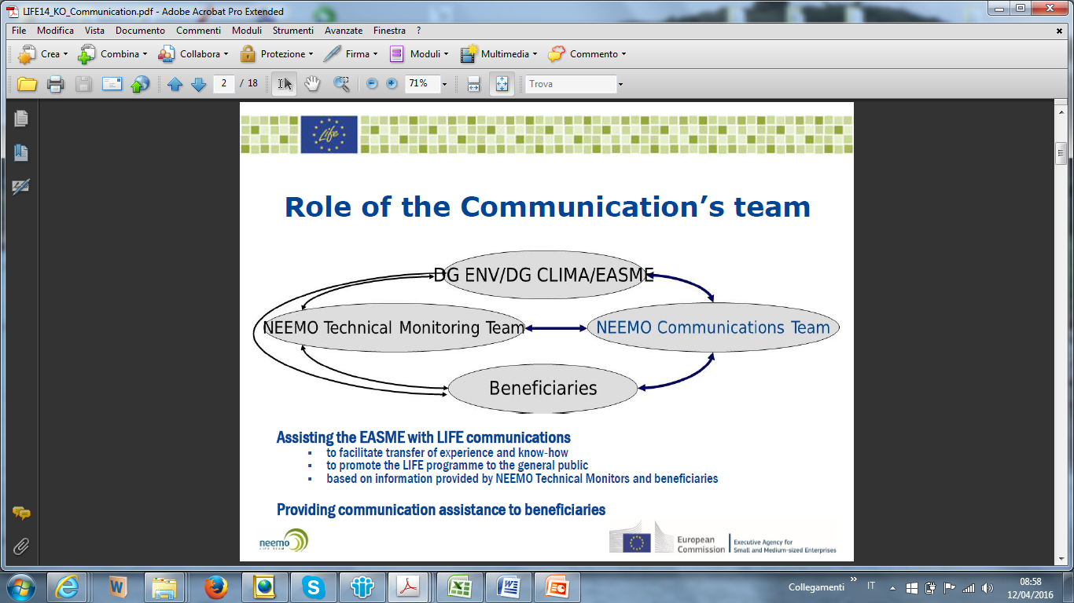

Slide 5
Contacts
Please do not hesitate to contact the NEEMO Communication Team (and as always, with a copy to your NEEMO Technical Monitor), directly at:
life-comm@neemo.eu
LIFE ftp server for depositing documents from beneficiaries:
ftp://ftp2.aeidl.eu
login: lifebenefic
password: Gr33n4us!

Slide 6
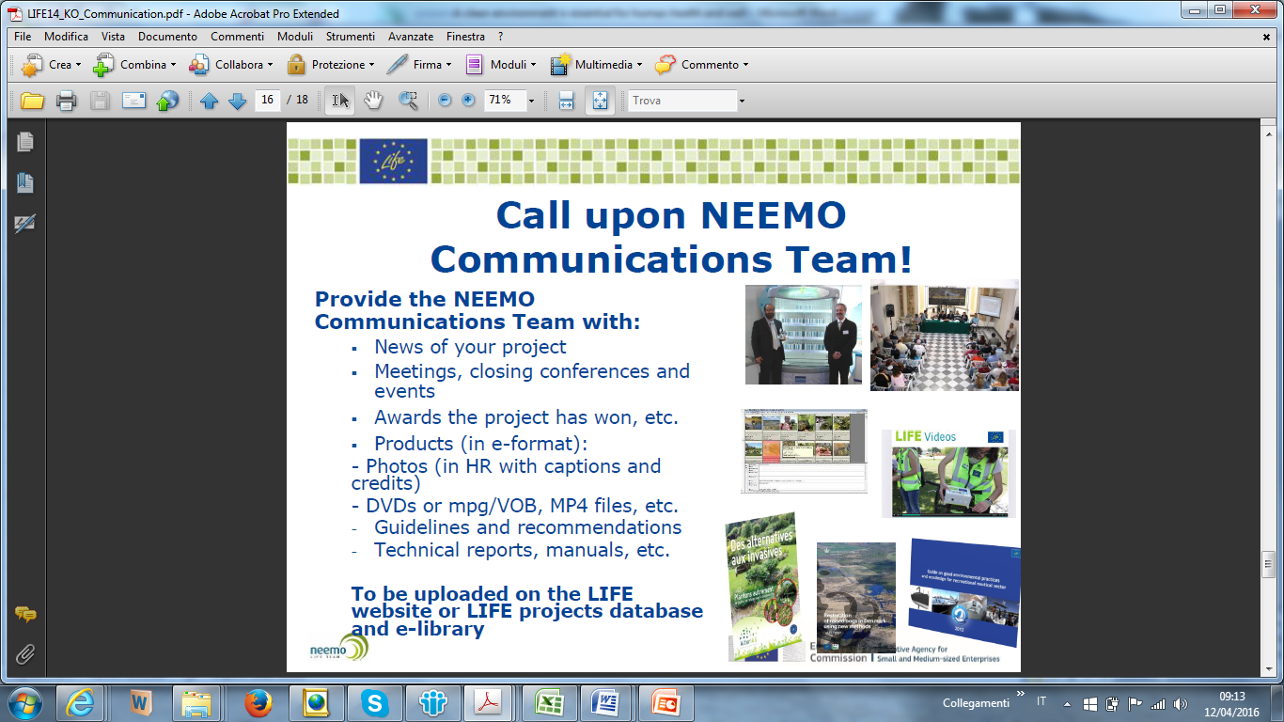

Slide 7
Unità tematiche alla DG ENV

Slide 8
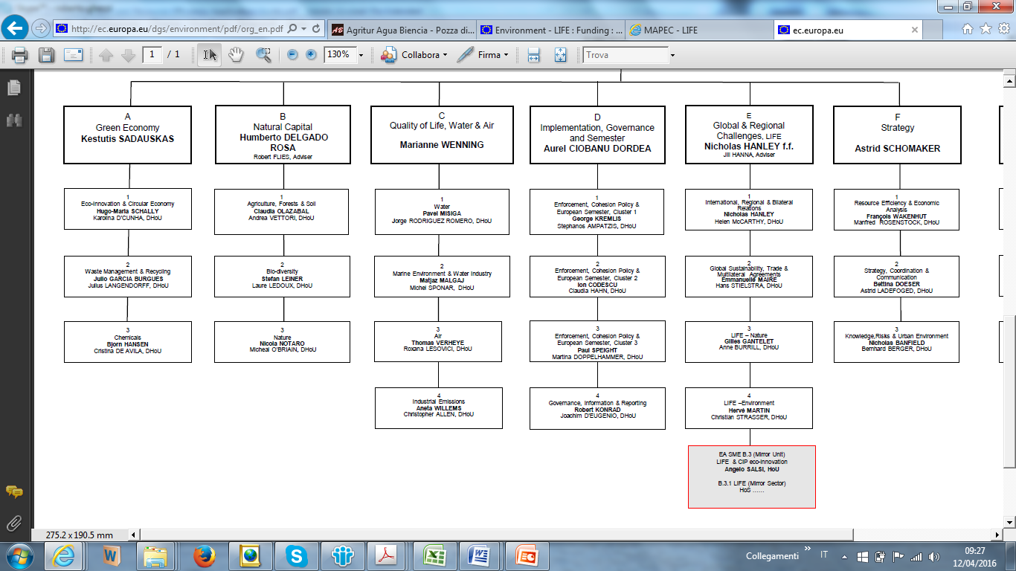

Slide 9
Individuate le unità della DG ENV più pertinenti ai risultati del progetto
Evidenziate nel rapporto finale se volete che i vostri risultati siano comunicati ad una o più unità
Il team di monitoraggio/comunicazione ed il desk officer si attiveranno di conseguenza

Slide 10
Environment & health: spazio nelle prossime tornate LIFE (2016-2017)

Slide 11
LIFE 2014-2020
Il programma è’ articolato in due sottoprogrammi:
Ambiente. Due aree di interesse specifico:
LIFE Environment & Resource Efficiency
LIFE Environmental Governance & Information
Azione per il clima. Due aree di interesse specifico:
LIFE Climate Change Adaptation
LIFE Climate Governance and Information

Slide 12
Environment & Resource Efficiency

Slide 13
Priorità tematiche alla voce “Environment and Health, including chemicals and noise”
(i) Regolamento REACH;
(ii) Environmental Noise Directive;
(iii) Seveso III Directive

Slide 14
Progetti prioritari: dimostrazione di nuovi metodi per ridurre l’impatto sull’ambiente e sulla salute delle sostanze chimiche, del rumore e degli incidenti industriali.
In dettaglio

Slide 15
Sostanze chimiche – il punto di partenza EU
Esistono importanti lacune nella comprensione scientifica degli impatti delle sostanze chimiche sulla salute, in parte dovute alla scarsità dei dati disponibili.
Il biomonitoraggio umano ha un ruolo determinante per colmare queste lacune. Può fornire una misura integrata dell’esposizione umana alle sostanze chimiche provenienti da diverse fonti e i diversi percorsi ambientali. Progetti che generino dati di biomonitoraggio di alta qualità e confrontabili meritano un ulteriore sostegno per la base di conoscenze e pianificare meglio le misure preventive.
Si deve anche migliorare l’accessibilità alle informazioni esistenti sulle sostanze chimiche presenti nell’aria, negli ambienti, negli alimenti e mangimi, e nei prodotti di consumo.

Slide 16
Sostanze chimiche
Ridurre l’impatto di chemicals (inclusi nanomateriali e biocidi) mediante un uso più sicuro o più sostenibile o minimizzando l’esposizione ad agenti tossici grazie alla sostituzione con sostanze meno impattanti o non-chimiche.
Migliorare l’uso dei dati di monitoraggio chimico (monitoraggio ambientale, biomonitoraggio, monitoraggio dei prodotti, della qualità dell’aria negli interni) per la protezione della salute umana e dell’ambiente, rendendo i dati disponibili, accessibili, confrontabili, e interoperabili.

Slide 17
Rumore
Priorità per progetti in aree urbane atti a migliorare l’esposizione del maggior numero di persone:
Introdurre in aree urbane zone permanenti a basso impatto (Low Emission Zones - LEZ) mediante limitazione a veicoli elettrici o altri approcci egualmente efficaci.
Ridurre il rumore derivante dal traffico in aree urbane densamente popolate per mezzo di superfici stradali a bassa rumorosità aventi costi (LCA) paragonabili a quelli di superfici standard.

Slide 18
Incidenti industriali
Facilitare la messa in pratica della direttiva Seveso III (Directive 2012/18/EU) sulla riduzione del rischio di incidenti rilevanti derivanti dall’uso di sostanze tossiche / pericolose, attraverso lo sviluppo di metodologie di mappatura del rischio ambientale e di metodolgie di valutazione degli effetti domino.

Slide 19
Priorità tematiche per la voce “Air quality and emissions, including urban environment”
(i) approcci integrati all’implementazione della legislazione sulla qualità dell’aria;
(ii) facilitare la conformità agli standard unionali di qualità dell’aria e di emissioni (inclusa la direttiva NEC sulle soglie nazionali di emissione);
(iii) rafforzare l’implementazione della direttiva IED sulle emissioni industriali

Slide 20
Progetti prioritari:
implementazione della legislazione sulla qualità dell’aria e di un approccio integrato ai problemi dell’ambiente urbano.
la direttiva IED è considerata uno strumento chiave per il controllo e la prevenzione di inquinamenti da grandi sorgenti puntuali, ma necessità di essere rafforzata in termini di informazione al pubblico e di introduzione di tecniche emergenti.
In dettaglio

Slide 21
Legislazione qualità dell’aria e direttiva NEC
Ridurre o migliorare a livello locale e regionale le emissioni in atmosfera di particolato in aree con uso persistente di carbone e biomasse per il riscaldamento.
Mobilità sostenibile: uso di veicoli elettrici o a emissioni ridottissime, uso di carburanti alternativi, programmi innovativi di retrofit per i veicoli del servizi pubblico, treni elettrici o a idrogeno, sviluppo di importanti LEZ, schemi avanzati di accesso-premio-incentivazione in grandi aree metropolitane, sviluppo di piattaforme logistiche innovative per la consegna di beni in aree urbane.
Riduzione emissioni di azoto ammoniacale e particolato in agricoltura.

Slide 22
Direttiva “Emissioni industriali” (IED)
Sviluppo e sperimentazione di quelle techniche di prevenzione ed abbattimento dell’inquinamento, che sono riferite come emergenti nella IED

Slide 23
Ambiente urbano
Implementazione di politiche integrate per la pianificazione urbana sostenibile attraverso approcci innovativi al trasporto pubblico, alla mobilità, all’edilizia sostenibile, all’efficienza energetica e alla biodiversità urbana.

Slide 24
Environmental Governance & Information

Slide 25
Tema: Air quality and emissions, including urban environment
1. Sensibilizzazione e training su qualità dell’ aria in aree urbane ed effetti sulla salute dove esseri umani ed ecosistemi siano esposti ad elevati livelli di inquinamento.
2. Informazione e promozione di sistemi di monitoraggio a basso costo.
3. Sviluppo e dimostrazione di sistemi integrati per fornire facile accesso ad informazioni non riservate su installazioni industriali, inclusi permessi, dati di emissioni e rapporti ispettivi.

Slide 26
Tema: ambiente e salute, sostanze chimiche e rumore
Sensibilizzazione di cittadini e consumatori sulle informazioni di rischio riguardanti sostanze chimiche nei prodotti.
Sensibilizzazione di cittadini e consumatori sull’uso di prodotti, contenenti sostanze chimiche pericolose, con etichetta di salvaguardia.
3. Sensibilizzazione di produttori, importatori e rivenditori (incluse SMEs) sui doveri imposti dai regolamenti REACH e Biocidal Products.
4. Campagne di comunicazione sul rumore ambientale e i suoi effetti sulla salute della popolazione.

Slide 27
Tema: condivisione di buone pratiche
Progetti che promuovano l’integrazione scienza/politiche attraverso il trasferimento dei risultati e/o delle buone pratiche, per fornire un solido retroterra tecnico in supporto del REACH, del regolamento sui Test Methods, della direttiva sulla protezione degli animali usati a scopo scientifico.
Progetti che promuovano lo scambio di buone pratiche in relazione alla legislazione sulla qualità dell’aria (monitoraggio e modellazione, inventari di emissioni, buone pratiche di gestione, individuazioni di sorgenti, condivisione di informazioni, coordinamento e supporto).

Slide 28
LIFE Climate Change Adaptation
LIFE Climate Governance and Information

Slide 29
Azione per il clima e salute – il punto di partenza EU
Gli impatti dei cambiamenti climatici sulla salute richiedono un adattamento a scale diverse
Sono state già osservate patologie e morti premature dovute a ondate di calore, variazioni delle malattie contagiose, cambiamenti della distribuzione degli insetti portatori
Si prevedono nei prossimi 15-20 anni cambiamenti climatici e impatti sulla salute umana sempre più gravi, distribuiti in maniera disomogenea in Europa.

Slide 30
C’è ancora molto da fare in termini di conoscenze e di decisioni informate.
La Strategia EU per l’adattamento ai cambiamenti climatici comprende solo in piccola parte azioni legate alla salute umana.
Diversi ma non tutti i paesi hanno elaborato strategie nazionali di adattamento ai cambiamenti climatici, comprese strategie sanitarie e piani d’azione riguardanti la salute. Queste comprendono sistemi di allerta per le ondate di calore e un più attento monitoraggio delle malattie infettive.

Slide 31
La lista dei temi progettuali prioritari LIFE CC è molto meno dettagliata rispetto a LIFE ENV. L’argomento salute non è esplicitamente menzionato (bando 2015) ma è sicuramente incluso.
La EU Adaptation Strategy fornisce alcune indicazioni concrete sui progetti preferibili
Un obiettivo chiave della strategia è l’ampliamento e perfezionamento della base conoscitiva per un migliore e più informato processo decisionale
Progetti di ricerca – finanziati prevalentemente da Horizon 2020

Slide 32
Area LIFE CC Adaptation:
Colmare lacune conoscitive sui danni del cambiamento climatico e sul costo/beneficio dell’adattamento;
Analisi di vulnerabilità, valutazioni di rischio e definizione di strategie di adattamento a carattere locale/regionale, ma soprattutto transfrontaliero;
Elaborare strumenti di supporto alle decisioni;
Elaborare sistemi di monitoraggio e valutazione di misure di adattamento già intraprese.

Slide 33
Area LIFE CC Information:
Promuovere la consapevolezza sugli argomenti e generare il supporto del pubblico e degli stakeholder alle politiche EU;
Supporto alla comunicazione e disseminazione delle informazioni nel campo del clima.
Facilitare la condivisione di soluzioni e pratiche di successo, incluso il training e lo sviluppo di piattaforme di cooperazione fra stakeholders.

Slide 34

Il bando LIFE 2016 e le linee guida saranno pubblicate nella seconda metà di maggio
Nelle linee guida ci potrebbero essere interessanti novità, soprattutto nel sub-programma Azione per il Clima
Il prossimo 22 giugno il focal point del MinAmb organizzerà un workshop destinato specificamente agli estensori di proposte LIFE

Slide 35
Grazie per l’attenzione! http://ec.europa.eu/environment/life/index.htm

